Slide 1
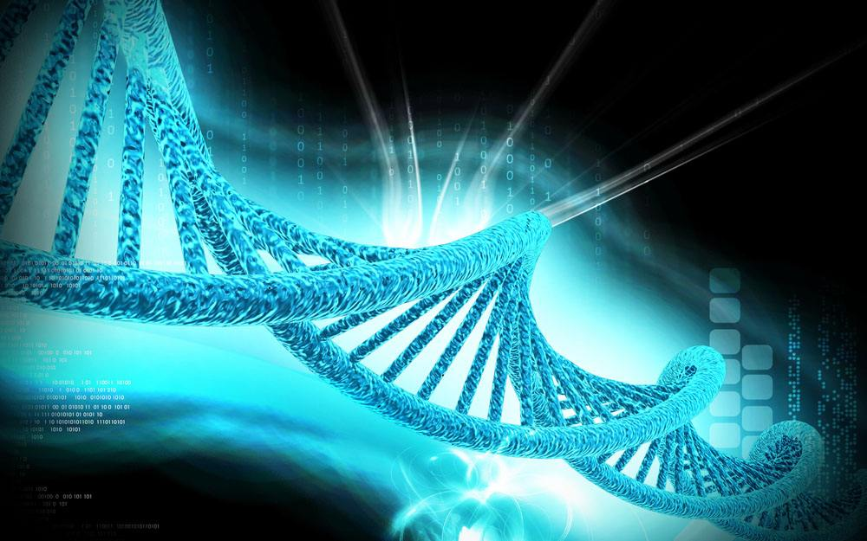

Slide 2
☞摩尔根：
☞孟德尔：生物的性状是由遗传因子决定的。
在染色体上。
基因
？

Slide 3
基因的本质
常州市第三中学 凌祎丽

Slide 4
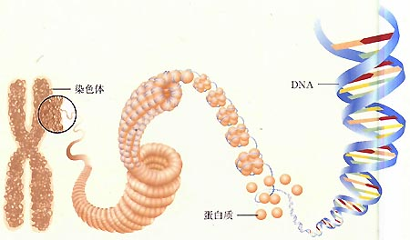
☞基因在染色体上。
染色体
DNA
蛋白质
☞染色体成分主要由 蛋白质和DNA 组成。

Slide 5
✡基因是什么?
是DNA还是蛋白质?

Slide 6
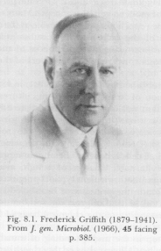
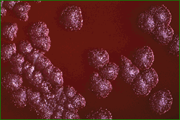
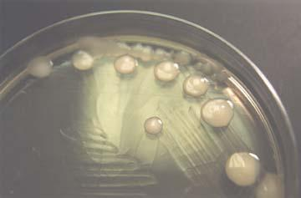
☞肺炎双球菌体内转化实验
（1）材料：
菌体
菌落
R型细菌
（Rough）
格里菲思
菌落粗糙
多糖类荚膜
S型细菌
（Smooth）
菌落光滑

Slide 7
（2）过程：
1.将R型活细菌注射到小鼠体内，不死亡。
2.将S型活细菌注射到小鼠体内，患败血症死亡。
3.将加热杀死后的S型细菌注射到小鼠体内，不死亡。
4.将R型活细菌与加热杀死后S型细菌混合后注射小鼠体内？
Notes:
XXX将肺炎 注入小鼠提内观察小鼠症状，成为体内转化实验

Slide 8
☞格里菲思推论：
已经被加热杀死的S型细菌中，必然含有某种促成这一转化的活性物质——“转化因子”，这种转化因子将无毒性的R型活细菌转化为有毒性的S型活细菌。

Slide 9
✡“转化因子”究竟是什么物质呢？
假设：
1、转化因子是DNA
2、转化因子是蛋白质
3、转化因子是多糖
4、5、……
✍学生活动一：如果你来设计实验，你会怎么做？

Slide 10
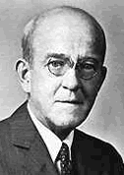
☞肺炎双球菌体外转化实验
S型活细菌
多糖 脂类 蛋白质 RNA DNA
艾弗里
DNA和
DNA水解酶
分别与R型活细菌混合培养
R
R
R
R
R
S
R
R
S

Slide 11
☞艾弗里得出结论：
DNA是使R型细菌产生稳定遗传变化的物质。

Slide 12
？质疑:由于艾弗里实验中提取出的DNA，纯 度最高时也还有0.02%的蛋白质，因 此仍有人对此结论表示怀疑。
✡如何才能把蛋白质和DNA完全分开？

Slide 13
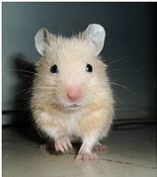
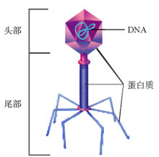
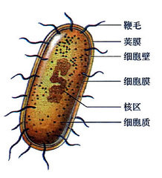
选择实验材料
T₂噬菌体

Slide 14
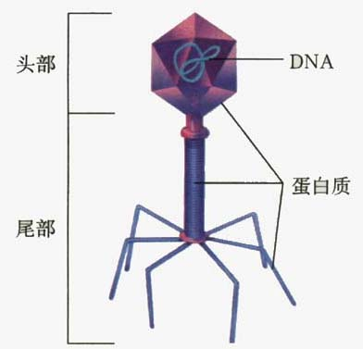
☞ T₂噬菌体
1、化学成分:
蛋白质、DNA
2、生活特点：
一种专门寄生在大肠杆菌内的病毒，利用大肠杆菌体内的物质来合成自身的组成成分。

Slide 15
实验技术
什么技术可不分离两种成分，
仍能跟踪DNA和蛋白质？
同位素标记法
T₂噬菌体

Slide 16
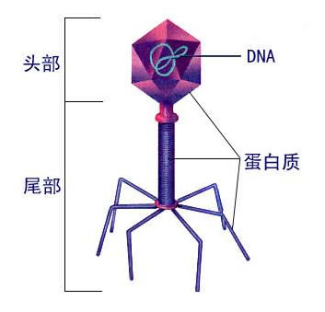
同位素标记法1：用什么同位素标记噬菌体呢？
C、H、O、N 、P
（标记³²P）
P
C、H、O、N、S
S
（标记³⁵S）

Slide 17
同位素标记法2：怎样能让噬菌体的蛋白质和DNA
分别被同位素标记呢？
先在含有放射性同位素的培养基中培养细菌
然后再用上述细菌培养T₂噬菌体

Slide 18
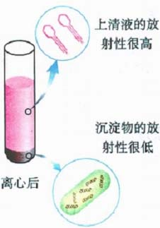
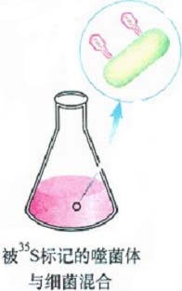
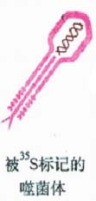
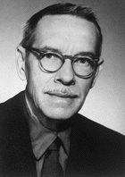
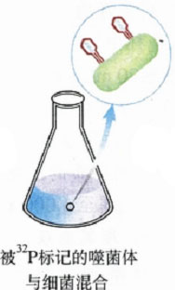
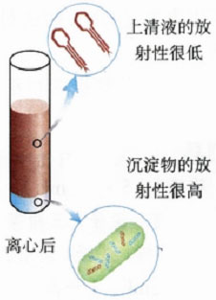
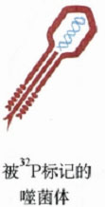
噬菌体侵染细菌实验
离心
离心
赫尔希

Slide 19
✍学生活动二：讨论交流，完成以下问题
1、实验中搅拌的目的是什么？
2、离心后的上清液、沉淀物分别是什么？
3、³⁵S的放射性主要集中在上清液;³²P的放射性主要在沉淀物中,这说明了什么？
4、细菌裂解放出的噬菌体只检测到³²P，这又说明了什么？

Slide 20
1、实验中搅拌的目的是什么？

Slide 21
2、离心后的上清液、沉淀物分别是什么？
上清液
沉淀物

Slide 22
3、³⁵S的放射性主要集中在上清液;³²P的放射性主要在沉淀物中,这说明了什么？
蛋白质外壳仍留在外面
DNA进入到细菌的里面

Slide 23
4、细菌裂解放出噬菌体只检测到³²P说明了什么？
子代噬菌体各种性状是通过亲代DNA遗传的。

Slide 24
☞赫尔希和蔡斯的实验结论：
DNA是真正的遗传物质。

Slide 25
✡艾弗里与赫尔希等人的实验方法中，
最关键的实验设计思路是什么？
把蛋白质和DNA区分开，
直接地、单独地观察DNA和蛋白质的作用

Slide 26
课堂小结1
1928年格里菲思提出S型肺炎双球菌含有转化因子
1944年艾弗里等人证明了转化因子(遗传物质)是DNA
1952年赫尔希和蔡斯进一步证明遗传物质是DNA
DNA是遗传物质

